Slide 1
Comprimento
A(ax,ay,az)
D(dx,dy,dz)
P(px,py,pz)
Largura
x
B(bx,by,bz)
C(cx,cy,cz)
z

Slide 2
Comprimento
y
A(ax,ay,az)
D(dx,dy,dz)
P(px,py,pz)
Altura
x
B(bx,by,bz)
C(cx,cy,cz)

Slide 3
Comprimento
y
A(ax,ay,az)
D(dx,dy,dz)
P(px,py,pz)
Altura
z
B(bx,by,bz)
C(cx,cy,cz)

Slide 4
Comprimento
A
Altura
y
C
B
x
z
Largura

Slide 5

C
x
ϴ
B
A
z

Slide 6
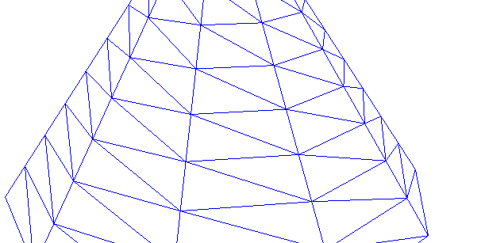
A
D
C
B

Slide 7
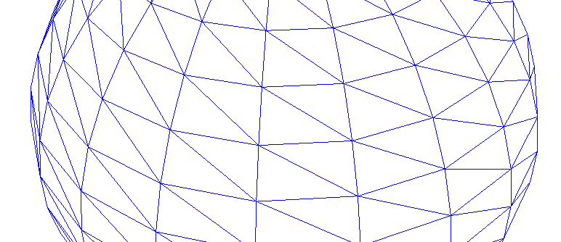
A
D
B
C

Slide 8
3 Camadas
r/3
r/3
r/3
r

